Slide 1
代数结构
代数系统
  运算 、代数系统 、同态与同构 、直积
群
  半群 、群 、子群、循环群 、置换群 、陪集
环与域
  概念及性质 、整环、除环、域的特征、素域

Slide 2
§１ 半 群
定义１ 设〈S，◦〉为一代数系统，
若
其中运算“◦”满足结合律，即 ∀x，y ，z∈S，有 ( x ◦ y ) ◦z ＝ x ◦（y ◦ z），
则
称〈S，◦〉为半群．

Slide 3
例１ 〈N，＋〉，〈N，·〉，〈Z，＋〉，〈Z，·〉都是半群．
例２ 对任意集合A，〈P（A），∪〉，〈P（A），∩〉均为半群．
例３ 集合A到A的全体映射构成的集合 A^{A}， 在复合运算下构成半群〈A^{A}，◦〉．
例４ 在自然数集合N上定义运算 “◦”：
a ◦ b ＝ a＋b＋ab ∀ a，b∈N

Slide 4
半群中，a_{１}◦ a_{２}◦ …◦ a_{n} 有意义
半群〈S，◦〉的运算 ◦ 通常叫做“乘法”，
a ◦ b 常 简记为 ab

Slide 5
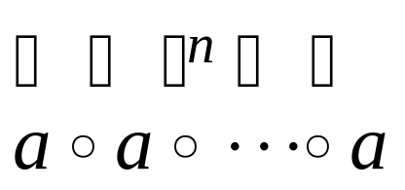
定义２ 设〈S，◦〉为一半群，a∈S，n为正整数，符号a ^{n}表示n个a的计算结果，即
a ^{n}＝
指数律成立，即对任意正整数m，n和S中的元素a，有
a ^{m} a ^{n}＝a ^{m+n}， （a ^{m}）^{n} ＝ a ^{m n}.

Slide 6
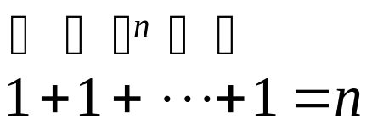
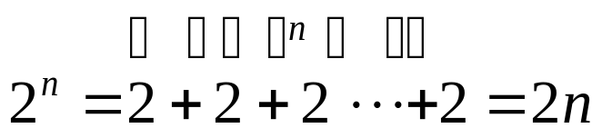
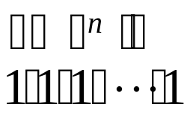
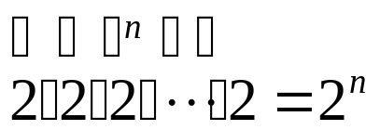
例５ 在半群〈Z，＋〉中，
1 ^{n} ＝ ，
.
在半群〈Z，·〉中，
１^{n} ＝ ＝１
２^{n} ＝

Slide 7
半群〈S，◦〉中的乘法满足交换律，则称〈S，◦〉为可交换半群
在可交换半群〈S，◦〉中, 乘积
a_{１}a_{２}…a_{n}
中各项任意交换次序，所得运算结果相同
在可交换半群中有另一指数律：
（ab）^{n} ＝ a ^{n} b ^{n}.

Slide 8
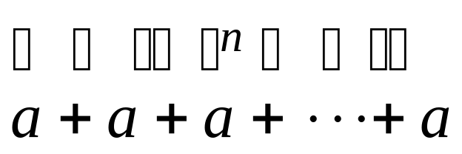
对于可交换半群，其运算常用加法记号“＋”表示 ：
将 a^{n} 记为na，即 na＝
指数律形式：
ma＋na＝（m＋n）a.
m（na）＝（mn）a.
n（a＋b）＝na＋nb.

Slide 9
定义３ 若半群〈S，◦〉中有单位元，即存在e∈S，使得 ∀x∈S，xe＝ex＝x，则称〈S，◦〉为幺半群（有1半群、独异点）．
例如，〈N，＋〉，〈Z，＋〉，〈N，·〉，〈Z，·〉等均为幺半群．但偶数集合 Ｅ 在乘法下形成的半群〈E，·〉不是幺半群．
使用加法记号时，单位元常用0表示，称为零元

Slide 10
设〈S，*〉为幺半群，如果 a ∈ S的逆元存在，则由于 ◦ 满足结合律，其逆元必是唯一的．
在幺半群〈S，*〉中用a ^{– 1} 表示a的唯一逆元，即a ^{–1}∈S，且
a ^{–1} * a ＝ a * a ^{–1} ＝ e
当采用加法记号时，a ^{–1}常记作－a，且称为a的负元．

Slide 11
定理１ 对幺半群〈S，*〉，若 a，b ∈S 的逆元
a ^{–1}，b ^{–1}存在，则
（１） （a ^{–1}）^{–1} ＝ a.
（２） （ab）^{–1}＝b ^{–1}a ^{–1}.
证明 由定义，得 a⁻¹a ＝ aa⁻¹ ＝ e,
故（a^{－１}）^{－１} ＝ a ；
又 (ab)(b⁻¹a⁻¹)＝ a（bb⁻¹）a⁻¹＝ aa⁻¹ ＝ e.
同理 （b⁻¹a⁻¹）（ab）＝ b⁻¹b ＝ e
故由逆元定义， (ab)⁻¹＝b⁻¹a⁻¹.

Slide 12
定义４ 设〈S，◦〉为一半群，若T ⊆ S 在S的运算 ◦ 下也构成半群，则称〈T，◦〉为〈S，◦〉的子半群．
只要T ⊆ S对运算 ◦ 封闭，则〈T，◦〉即为〈S，◦〉的子半群
例：〈N，·〉，〈Z，·〉，〈Q，·〉
例７ T ＝｛km | k∈N｝，是〈N，·〉子半群．
例８ 〈S，*〉是半群，a∈S，
T ＝｛a^{i} | i∈Z＋｝，则T是S的子半群．

Slide 13
〈S，*〉有单位元e，〈S，*〉的子半群未必有单位元，即使有的话，也未必等于e
例９
（１）偶数集E在乘法运算下构成的半群〈E，·〉是〈Z，·〉的子半群
（２）A≠Ø，B ⊆A，则〈P（B），∩〉为〈P（A），∩〉的子半群

Slide 14
定义５ 设S是幺半群，若T是S的子半群，且S的单位元 e∈T，则称T是S的子幺半群．
例10 设〈S，*〉是幺半群，a∈S，
T＝｛ a ^{i} | i∈N｝是S的子幺半群，
其中 a⁰ ＝ e．
例11 设〈S，*〉是可交换幺半群，
T ={a | a∈S，a * a = a} 是S的子幺半群．
作业：习题一 2，3

Slide 15
§２ 群的概念及基本性质
定义１ 设〈G，*〉为幺半群，如果
∀ a∈G，a的逆元a⁻¹均存在，
则称〈G，*〉为群．
一个代数系统〈G，*〉，如果满足下列条件：
（1） 结合律成立
（2） G中具有单位元
（3） ∀ a∈G，存在a⁻¹∈G.
称〈G，*〉为群．

Slide 16
当群G中只含有有限个元素时，称其为有限群，否则称其为无限群．有限群G的元素个数称为群G的阶，并规定无限群G的阶为∞. 群G的阶也记为‌│G‌│．
一个群G，如果其运算是可交换的，则称之为交换群或Abel群．

Slide 17
例１ 有限交换群〈｛１，－１｝，·〉
例２ 〈Z，＋〉，〈Q，＋〉，〈R，＋〉均为无限交换群，〈Q＋，·〉，〈R＋，·〉也为无限交换群，但〈Q，·〉，〈R，·〉不是群
例３ 〈Z_{n}，＋_{n}〉为有限交换群，其中零元为［０］，［i］的负元为[-i]＝[n-i].

Slide 18
定理１ 设〈G，*〉为群，则
（1）G中消去律成立.
（2）单位元e是G中唯一幂等元．
证明 （１）∀ a，b，c∈G，设ab ＝ ac,
则 a⁻¹（ab）＝ a⁻¹ （ac）
于是 （ a⁻¹ a）b ＝（ a⁻¹ a）c， 故 b ＝ c.
同理，若ba ＝ ca，则 b ＝ c．因此G中消去律成立．
( 2 ) 显然e 是幂等元，又若 a∈G 是幂等元，则aa ＝ a，因此a⁻¹ aa ＝ a⁻¹ a，故得a ＝ e，因此e 是G中唯一幂等元．

Slide 19
定理２ 设〈G，*〉，〈H，◦〉是群，f 是G到H的同态．若e 为G的单位元,则 f（e）为H的单位元，且∀ a∈G，有f（a）⁻¹＝ f（a ⁻¹ ）．
证明 f（e）◦ f（e）＝ f（e * e）＝ f（e）.
故 f（e）是H的幂等元，从而是单位元.
又，∀ a∈G
f（a）◦ f（a⁻¹）＝ f（a * a⁻¹ ）＝ f（e）,
f（ a⁻¹ ）◦ f（a）＝ f（ a⁻¹ * a）＝ f（e）.
故 f（a⁻¹ ）为f（a）的逆，即f(a)⁻¹ = f(a⁻¹)．

Slide 20
定理３ 设〈G，*〉是群，〈H，◦〉是任意代数系统，若存在G到H的满同态, 则<H，◦>必为群．
证明 设 f：G～H，则由满同态的性质知，H中运算 ◦ 满足结合律，
且G的单位元e的象f（e）是H的单位元，
又f为满射，∀ y∈H，∃ x∈G使y ＝ f（x），
y⁻¹＝ f（x）⁻¹＝f（x⁻¹）
所以，〈H，◦〉是群．

Slide 21
定理４ 设〈G，*〉是一个半群，且
（1）G中有一左单位元 e，使
e a ＝ a , ∀ a ∈G.
（2）G中任一元素a，均有一“左逆元”
a⁻¹，使 a⁻¹a＝e.
则G为群．
证明 1) “左逆元” 也是 “右逆元”；2） 左单位元 也是 右单位元
故知Ｇ为群。

Slide 22
1) “左逆元” 也是 “右逆元”
∀ a∈G，有 a⁻¹∈G 使a⁻¹ a ＝ e，
又对a⁻¹ ∈G，有(a⁻¹)⁻¹ ∈G使(a⁻¹)⁻¹ a⁻¹ ＝ e，
因此，
a a⁻¹ ＝ e（a a⁻¹ ）
＝（（ a⁻¹ ）⁻¹ a⁻¹ ）（a a⁻¹）
＝（ a⁻¹ ）⁻¹ （ a⁻¹ a）a⁻¹
＝（ a⁻¹ ）⁻¹ e a⁻¹
＝（ a⁻¹ ）⁻¹ a⁻¹
＝ e

Slide 23
2） 左单位元 也是 右单位元
∀ a∈G，
a e
＝a（a⁻¹a）
＝（aa⁻¹）a
＝ ea
＝ a.
故e确为右单位元．

Slide 24
定理５ 设〈G，*〉是半群，如果∀ a，b∈G，方程
ax＝b， ya＝b
在G中总有解，则G是群．
证明 证G有左单位元、每个元素有“左逆元”。
1) 任取 b∈G 令 y b＝b 的一个解为e，则e b ＝ b．
∀ a∈G，设b x ＝ a的解为c， 即 bc＝a
则 e a ＝ e（bc）＝（e b）c ＝ bc＝a ；
2) 任取a∈G，y a＝e有解，设a‘ 为一解，则a' a＝e，
由定理４可知，G是群.

Slide 25
定理６ 有限半群，如果消去律成立则必为群．
证明 证明 ∀a，b∈G，a x＝b，y a＝b均有解
设G中有n个元素：G＝｛a₁，a₂，…，a_{n}｝，
∀a，b∈G ,若ax＝b，令aG ={aa₁，aa₂，…，aa_{n}}，则 aG ⊆ G，由消去律知：当i≠j时，aa_{i}≠aa_{j}
因此，aG中也含有n个元素，故 aG＝G，从而知b∈aG 故∃ k 使得aa_{k}＝b，或者说ax＝b有解．
同理可证ya＝b也必有解．
综上可得，G为群。

Slide 26
定理７ 〈G，*〉是有限群，则其运算表中每一行（列）都是G中元素的一个全排列．
证明 设 G ＝｛a₁，a₂，…，a_{n}｝，
则其运算表中第i行为
a_{i}a₁，a_{i}a₂，…，a_{i}a_{n}
这是G中元素的一个全排列(只需证明其中任意两项必不相同)：若a_{i}a_{j}＝a_{i}a_{k}，j≠k，
则由消去律得a_{j}＝a_{k}，矛盾。

Slide 27
一、二、三阶群唯一
四阶群有两个：
* | e | a | b | c
e | e | a | b | c
a | a | e | c | b
b | b | c | e | a
c | c | b | a | e
* | e | a | b | c
e | e | a | b | c
a | a | e | c | b
b | b | c | a | e
c | c | b | e | a
Klein四元群

Slide 28

G＝｛e，a｝，则G×G的运算表为
< G×G , ◦ >是Klein四元群
 | <e,e> | <e,a> | <a,e> | <a,a>
<e,e> | <e,e> | <e,a> | <a,e> | <a,a>
<e,a> | <e,a> | <e,e> | <a,a> | <a,e>
<a,e> | <a,e> | <a,a> | <e,e> | <e,a>
<a,a> | <a,a> | <a,e> | <e,a> | <e,e>

Slide 29
* | 0 | 1 | 2 | 3
0 | 0 | 1 | 2 | 3
1 | 1 | 2 | 3 | 0
2 | 2 | 3 | 0 | 1
3 | 3 | 0 | 1 | 2
* | 0 | 2 | 1 | 3
0 | 0 | 2 | 1 | 3
1 | 1 | 3 | 2 | 0
2 | 2 | 0 | 3 | 1
3 | 3 | 1 | 0 | 2
* | 0 | 2 | 1 | 3
0 | 0 | 2 | 1 | 3
2 | 2 | 0 | 3 | 1
1 | 1 | 3 | 2 | 0
3 | 3 | 1 | 0 | 2
* | e | a | b | c
e | e | a | b | c
a | a | e | c | b
b | b | c | a | e
c | c | b | e | a

Slide 30
作业 习题二 1，2，4，5，6

